Slide 1

Về kiến thức:
-Biết đưa hiệu ứng động vào bài trình chiếu và sử dụng hiệu ứng một cách hợp lí.
-Biết cách tổng hợp, sắp xếp các nội dung đã có thành một bài trình chiếu hoàn chỉnh.

Slide 2


NỘI DUNG TRỌNG TÂM
1
Hiệu ứng động
2
Thực hành tổng hợp: Hoàn thiện bài trình chiếu.

Slide 4

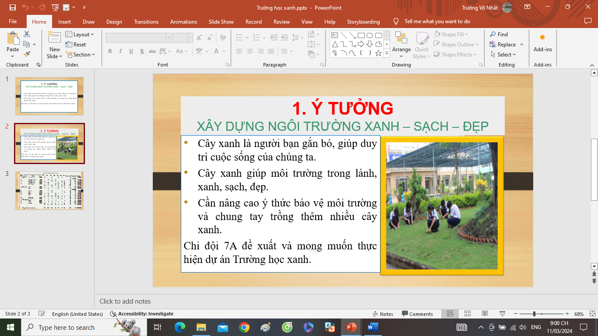
Bài trình chiếu báo cáo dự án Trường học xanh đã có đầy đủ thông tin, mang được thông điệp cần truyền tải. Các đối tượng trong các trang chiếu cũng đã được định dạng. Việc tiếp theo của em là bổ sung các hiệu ứng động khi trình bày để có một bài thuyết trình hoàn chỉnh.

Slide 5
1. Hiệu ứng động

Slide 6
1. Hiệu ứng động:
Nghiên cứu và thảo luận
Hiệu ứng động
Em hãy quan sát hai trang chiếu có cùng nội dung. Một trang không có hiệu ứng động, một trang có thêm hiệu ứng động cho các đối tượng. Em thích xem trang nào hơn? Vì sao? Em có muốn sử dụng các hiệu ứng động trong bài trình chiếu của mình không? | Em thích xem trang có hiệu ứng động hơn vì trông các trang chiếu đó sẽ sinh động và hấp dẫn hơn. Em có muốn sử dụng các hiệu ứng động trong bài trình chiếu của mình để tạo sự chú ý đối với người xem.
?

Slide 7
1. Hiệu ứng động:
Nghiên cứu và thảo luận
Hiệu ứng động
?
Hiệu ứng động là gì? | Hiệu ứng động là cách thức và thời điểm xuất hiện của các trang chiếu và các đối tượng trên trang khi trình chiếu.
Sử dụng hiệu ứng động cần lưu ý những điều gì? Tại sao? | Sử dụng hiệu ứng động cần lưu ý không sử dụng quá nhiều hiệu ứng hoặc sử dụng không phù hợp sẽ gây rối mắt, khó chịu và mất tập trung đối với người xem.
?

Slide 8
1. Hiệu ứng động:
Nghiên cứu và thảo luận
Hiệu ứng động
Em hãy trình bày các bước tạo hiệu ứng động cho đối tượng trên trang chiếu? | Tạo hiệu ứng động cho đối tượng trên trang chiếu: -B1.Chọn đối tượng trên trang chiếu cần áp dụng hiệu ứng động. -B2.Mở dải lệnh Animations -B3.Nháy chọn hiệu ứng động thích hợp trong nhóm Animation.
?

Slide 9
1. Hiệu ứng động:
Nghiên cứu và thảo luận
Hiệu ứng động
Em hãy trình bày các bước tạo hiệu ứng chuyển trang chiếu trang chiếu? | Tạo hiệu ứng chuyển trang chiếu: -B1.Chọn các trang chiếu cần tạo hiệu ứng. -B2.Mở dải lệnh Transitions và chọn kiểu hiệu ứng chuyển trang chiếu trong nhóm Transition to This Slide. -B3.Nháy lệnh Apply to All trong nhóm Timing nếu muốn áp dụng kiểu hiệu ứng chuyển cho mọi trang chiếu của bài trình chiếu.
?

Slide 10
1. Hiệu ứng động:
Nghiên cứu và thảo luận
Hiệu ứng động
Tác dụng của hiệu ứng động cho bài trình chiếu? | Tác dụng hiệu ứng động: -Sử dụng hiệu ứng động giúp cho bài trình chiếu trở nên sinh động và hấp dẫn hơn, thu hút sự chú ý của người xem và tạo hiệu quả tốt trong việc truyền đạt thông tin. -Hiệu ứng động nên được sử dụng một cách có chọn lọc để giúp tăng tính hiệu quả cho nội dung và tạo ấn tượng với người xem.
?

Slide 11
Ghép mỗi mục ở cột A với một mục ở cột B cho phù hợp.
A | B | Ghép:
1) Sử dụng hiệu ứng động trong bài trình chiếu | a) gọi là hiệu ứng chuyển trang chiếu. | 1- B
2) Hiệu ứng động trong bài trình chiếu | b) giúp cho việc trình chiếu trở nên sinh động và hấp dẫn hơn. | 2- D
3) Hiệu ứng cho các trang chiếu | c) khi được thêm các hiệu ứng động. | 3- A
4) Nội dung trên trang chiếu sẽ thu hút sự chú ý của người xem và tạo hiệu quả tốt hơn trong việc truyền đạt thông tin | d) là cách thức và thời điểm xuất hiện của các trang chiếu và các đối tượng trên trang chiếu. | 4- C
?
?
?
?

Slide 12
2. Thực hành tổng hợp: Hoàn thiện bài trình chiếu.

Slide 13

2. Thực hành tổng hợp: Hoàn thiện bài trình chiếu.
Nhiệm vụ:
-Em hãy tạo hiệu ứng cho bài trình chiếu báo cáo dự án Trường học xanh.
-Tổng hợp, sắp xếp, bổ sung các nội dung để hoàn thiện bài trình chiếu.

Slide 14
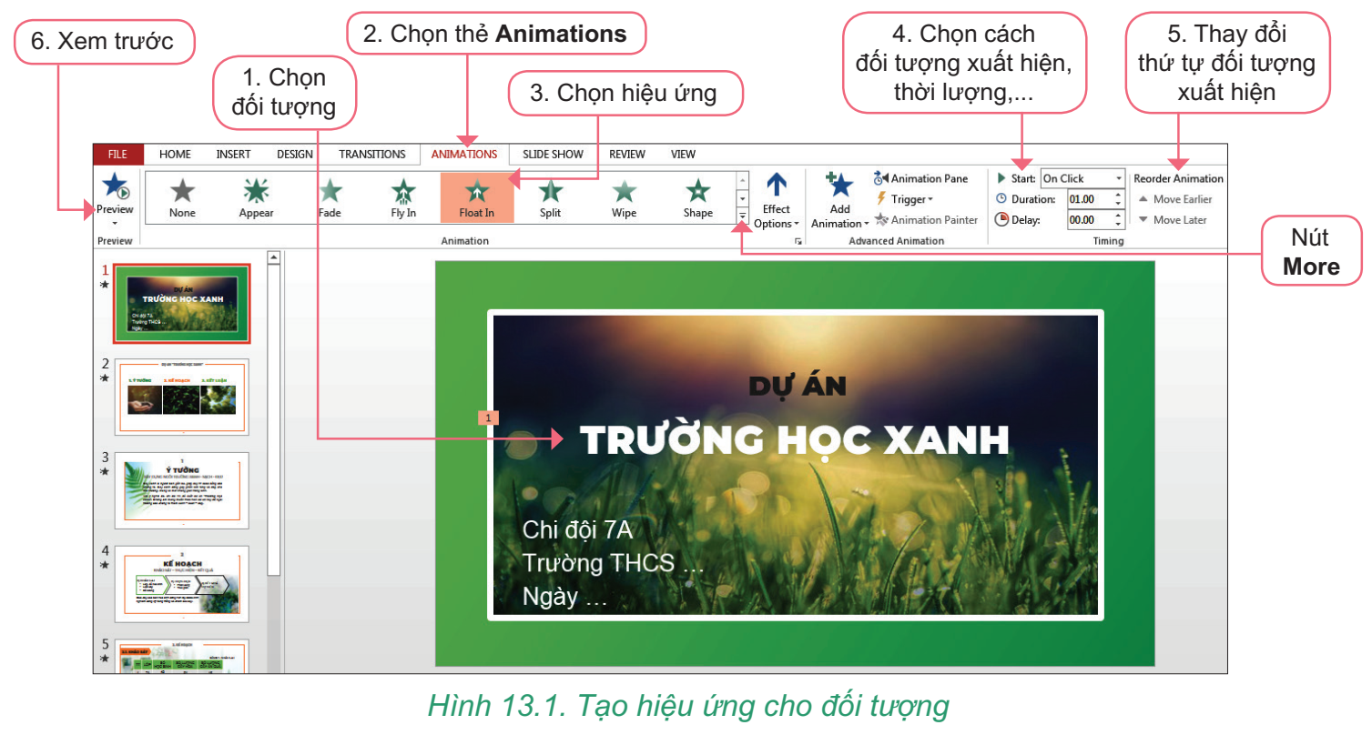
2. Thực hành tổng hợp: Hoàn thiện bài trình chiếu.
Hướng dẫn:
a) Tạo hiệu ứng cho đối tượng:

Slide 15
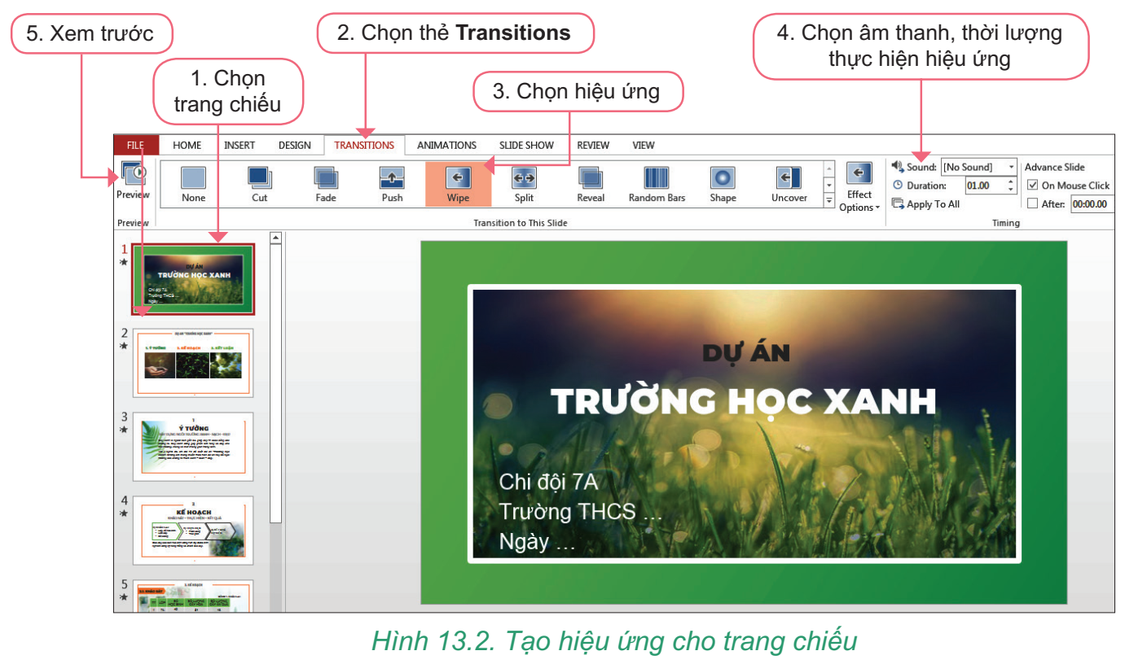
2. Thực hành tổng hợp: Hoàn thiện bài trình chiếu.
Hướng dẫn:
b) Tạo hiệu ứng chuyển trang chiếu:

Slide 16
2. Thực hành tổng hợp: Hoàn thiện bài trình chiếu.
Hướng dẫn: c) Sử dụng hiệu ứng hợp lí:
- Trình bày càng đơn giản, rõ ràng thì càng thuyết phục.
- Dùng hiệu ứng chuyển trang thống nhất cho tất cả các trang.
- Chọn lọc hiệu ứng cho các đối tượng. Tự trả lời câu hỏi “Hiệu ứng này có thể khiến bài thuyết trình hiệu quả hơn không?”.
- Chỉ dùng âm thanh khi thật cần thiết.
d) Hoàn thiện bài trình chiếu:
- Xem lại bố cục, nội dung của bài báo cáo.
- Bố trí lại các đối tượng trên trang: khung văn bản, hình ảnh, bảng biểu,... Định dạng lại một số hình ảnh, căn lề văn bản (nếu cần).
- Em có thể sáng tạo thêm, phát huy khả năng hội hoạ của mình trong cách trình bày bài báo cáo.
- Lưu lại kết quả làm việc.

Slide 17


Slide 18



Định dạng văn bản trong phần mềm trình chiếu gồm những yếu tố nào sau đây?
Phông chữ.
Màu chữ, cỡ chữ.
Kiểu chữ, căn lề.
Cả A, B và C đều đúng.

Slide 19
Đối với mẫu bố trí nội dung trang chiếu, em có thể thực hiện các thao tác gì?
Sử dụng mẫu bố trí đã có.
Thay đổi mẫu bố trí.
Tự tạo mẫu bố trí.
Cả A, B và C đều đúng.

Slide 20
Đâu có thể là thông tin trên mỗi trang chiếu?
Văn bản, âm thanh.
Hình ảnh.
Biểu đồ, video.
Cả A, B và C đều đúng.

Slide 21
Phát biểu nào không chính xác về đối tượng trên trang chiếu?
Hình ảnh minh họa làm cho trang chiếu ấn tượng hơn.
Nên chọn hình ảnh phù hợp với chủ đề của bài trình chiếu.
Màu sắc, họa tiết trên hình ảnh không cần trùng khớp với chủ đề.
Hình ảnh minh họa cần có tính thẩm mĩ.

Slide 22
Trang tiêu đề, ngoài tên chủ đề thì có thể thêm những thông tin gì?
Địa chỉ người trình bày.
Hình ảnh của tác giả.
Tên tác giả, ngày trình bày.
Tuổi của tác giả.

Slide 23
Định dạng nào phù hợp khi tạo bài trình chiếu?
Tiêu đề kiểu chữ thường, nội dung kiểu chữ đậm.
Tiêu đề kiểu chữ đậm, nội dung kiểu chữ đậm.
Tiêu đề kiểu chữ đậm, nội dung kiểu chữ thường.
Tiêu đề kiểu chữ thường, nội dung kiểu chữ thường.

Slide 24
Khi chọn phông chữ trên trang chiếu, ta cần?
Chọn phông đơn giản.
Chọn phông dễ đọc.
Không nên chọn quá nhiều phông trên một trang.
Cả A, B và C.

Slide 25
Màu chữ trên trang chiếu cần phải như thế nào?
Tương đương với màu nền.
Tương phản với màu nền.
Sử dụng nhiều màu chữ cho đẹp.
Sử dụng một màu duy nhất.

Slide 26
Để tạo được bài trình chiếu hiệu quả em nên làm gì?
Sử dụng mẫu bố trí hợp lí, bố cục trang chiếu rõ ràng.
Trình bày nội dung đơn giản, ngắn gọn.
Sử dụng hiệu ứng động chọn lọc và hợp lí.
Tất cả các điều trên.

Slide 27
Phần mềm trình chiếu thường được sử dụng để tạo bài trình chiếu ở những trường hợp nào?
Hội thảo, hội nghị.
Dạy học.
Quảng cáo.
Cả A, B và C đều đúng.

Slide 28
Khi lựa chọn hình ảnh để đưa vào bài trình chiếu nên căn cứ vào yếu tố nào?
Phù hợp với nội dung.
Hình ảnh phải đẹp.
Có tính thẩm mĩ và phù hợp với nội dung.
Có tính thẩm mĩ.

Slide 29
Sử dụng hình ảnh minh họa cho nội dung trình bày sẽ giúp cho bài trình chiếu:
Hấp dẫn.
Sinh động.
Thu hút sự chú ý.
Cả A, B và C.

Slide 30
Muốn tạo một bài trình chiếu hiệu quả và chuyên nghiệp, em cần chú ý đến điều gì?
Phông chữ.
Màu chữ, cỡ chữ.
Kiểu chữ, số lượng chữ trên trang.
Cả A, B và C đều đúng.

Slide 31
Tạo bài trình chiếu bao gồm các chức năng gì?
Soạn thảo.
Chỉnh sửa.
Định dạng văn bản.
Cả A, B và C đều đúng.

Slide 32
Em hãy sắp xếp lại các bước thực hiện tạo hiệu ứng chuyển trang chiếu sao cho đúng.
a) Chọn thẻ Transitions.
b) Xem trước.
c) Chọn âm thanh, thời lượng,... thực hiện hiệu ứng.
d) Chọn trang chiếu.
e) Chọn hiệu ứng
a → d → e → c → b.
a → b → e → c → d.
d → a → e → c → b.
d → a → e → b → c.

Slide 33
Em hãy sắp xếp lại các bước thực hiện tạo hiệu ứng cho đối tượng sao cho đúng.
a) Thay đổi thứ tự. b) Chọn thẻ Animations.
c) Chọn cách xuất hiện..... d) Chọn hiệu ứng.
e) Xem trước. f) Chọn đối tượng.
c → b → d → f → a → e.
d → b → f → e → c → a.
e → a → d → c → b → f.
f → b → d → c → a → e.

Slide 34
Xác định các phát biểu sau đúng hay sai? | Đúng | Sai
a) Hiệu ứng động là cách thức và thời điểm xuất hiện của các trang chiếu và đối tượng trên trang chiếu. | X
b) Hiệu ứng động là các hiệu ứng được tạo ra bởi việc đưa các đoạn phim và âm thanh vào bài trình chiếu. |  | X
c) Đối tượng trên trang chiếu có thể là văn bản, hình ảnh, biểu đồ, đoạn video, .... | X
d) Có hai loại hiệu ứng động là hiệu ứng cho đối tượng và hiệu ứng chuyển trang. | X
e) Hiệu ứng động giúp bài trình chiếu sinh động và hấp dẫn hơn. | X
f) Sử dụng càng nhiều hiệu ứng động càng giúp bài trình chiếu đạt hiệu quả tốt trong việc truyền đạt thông tin. |  | X
g) Nên cân nhắc để sử dụng các hiệu ứng động hợp lí, tránh gây hiệu ứng ngược khiến người nghe mất tập trung. | X

Slide 35



LUYỆN TẬP
Thực hành:
Em hãy tạo hiệu ứng cho các trang và đối tượng để hoàn thiện bài trình chiếu báo cáo dự án của nhóm em.

Slide 37


VẬN DỤNG
Em hãy bổ sung hiệu ứng động cho bài trình chiếu ghi trong tệp Baitaptinhoc7.pptx. Xem lại nội dung, định dạng, hiệu ứng của từng trang để hoàn thiện bài trình chiếu.

Slide 38
VẬN DỤNG
*Thực hành: Em hãy tạo hiệu ứng để các trang chiếu trong tệp trình chiếu Truonghocxanh.pptx tự động hiển thị lần lượt sau một khoảng thời gian nhất định từ trang đầu đến trang cuối
*Hướng dẫn: Các phần mềm trình chiếu đều cung cấp chức năng để người sử dụng có thể đặt thời gian chuyển giữa các trang chiếu sau một khoảng thời gian nhất định. Sử dụng chức năng này, khi trình chiếu người trình bày không cần dùng chuột để điều khiển sự xuất hiện của các trang chiếu. Tuy nhiên, cần tính toán thời gian trình bày chính xác và hợp lí để việc trình bày và việc chuyển trang không bị sai lệch.
Bước 1. Mở tệp trình chiếu Truonghocxanh.pptx.
Bước 2. Chọn trang chiếu số 1.

Slide 39
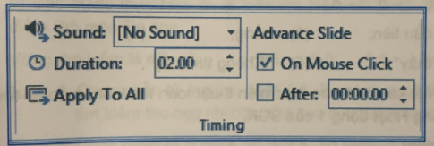
VẬN DỤNG
*Hướng dẫn:
Bước 3. Nháy chuột chọn Transitions. Quan sát nhóm lệnh Timing
–Sound: Cho phép người sử dụng chọn âm thanh xuất hiện khi chuyển trang chiếu.
-Duration: Thời gian thực hiện hiệu ứng chuyển.
-On Mouse Click: Chọn tuỳ chọn này khi muốn trang chiếu tiếp theo chỉ xuất hiện khi nháy chuột lúc trình chiếu. Tuỳ chọn này giúp người trình bày chủ động thời gian khi trình bày.
–After: Chọn tuỳ chọn này và nhập thời gian để trang chiếu tự động chuyển sang trạng tiếp theo sau khoảng thời gian đã nhập.

Slide 40
VẬN DỤNG
*Hướng dẫn:
Như vậy, nếu em muốn trang chiếu số 1 hiển thị trong khoảng thời gian 30 giây rồi tự động chuyển sang trang chiếu số 2 thì em thiết đặt thời gian trong ô After là 00:30:00.
Bước 4. Chọn trang chiếu số 2 và thực hiện đặt thời gian.
Bước 5. Thực hiện tương tự để đặt thời gian cho các trang chiếu tiếp theo. Lưu ý: Nếu muốn đặt cùng một thời gian chuyển trang chiếu cho tất cả các trang trong tệp trình chiếu em cần chọn đồng thời tất cả các trang rồi thiết đặt thời gian trong ô After

Slide 41
Link bài giảng trực tuyến tham khảo:
https://forlangworld.blogspot.com/
https://www.youtube.com/c/ForlangWorld
https://www.facebook.com/emvuiemhoc

